Slide 1
Robot自动化案例介绍
日期：2019.03.15
分布式商业/测试组/

Slide 2
目录
01 RF介绍
02 FISCO BCOS 自动化实现及常用API
03 RF自动化环境搭建
04 RF使用经验技巧
05 自动化中的中的不足

Slide 3
RobotFrameWork（RF）介绍 官网地址：https://robotframework.org/
01

Slide 4
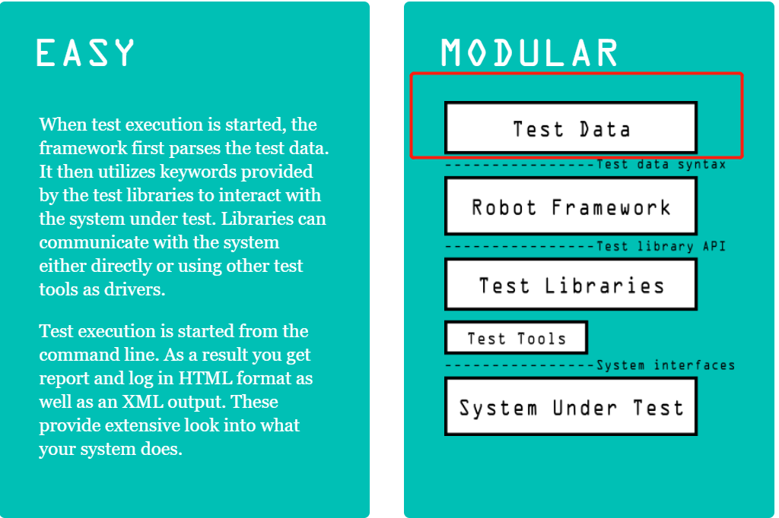
RF总体架构
测试框架如下

Slide 5
总体框架-TestData
Test Data介绍
RF工具是一个关键字驱动的测试框架，每一个关键字完成一个最基本的功能，如百度搜索，执行一个linux命令等
用户在该层像编辑TXT文档一样写作用例，利用关键字像搭积木一样搭建一条手臂（高级关键字），一个变形金刚（整个业务逻辑）
同时工具提供RIDE界面，用户可以在图形化的界面下写作调试用例
Tips：写作用例时，建议采用测试驱动开发的思路，先把业务逻辑写作出来，然后去实现和调试。

Slide 6
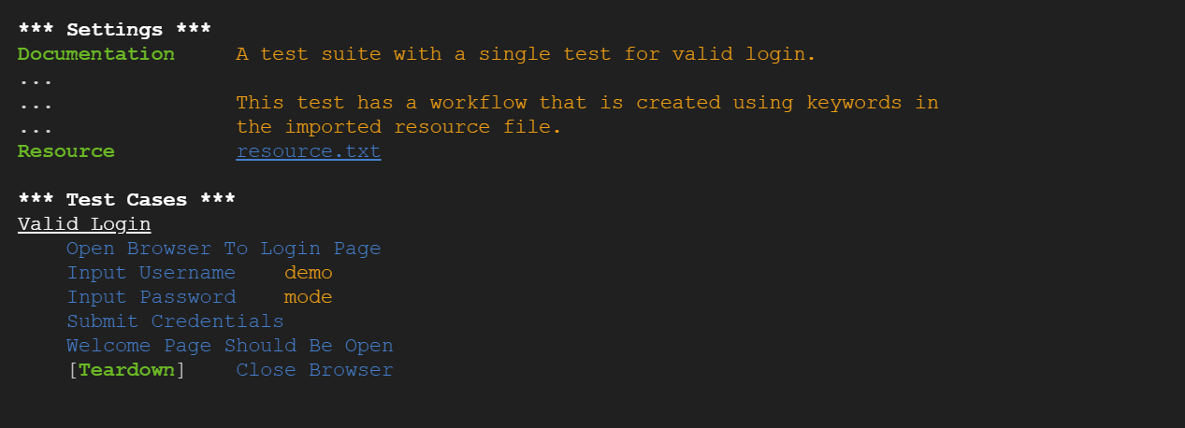
总体框架-TestData

Slide 7
总体框架-TestLibrary
内置库
1. Builtin提供了丰富的库给用户使用，内置库 BuiltIn 能够进行各种数据比较，进行各类逻辑判断，能够实现循环等操作，并依据对应判断让用例成功或失败
2. Collections封装了python中list和dict的常用api
3.String封装了常用字符串操作的api
4. DateTime封装了时间处理api，可以对时间和日期进行各类操作
第三方库
5. Selenium2Library 进行UI自动化
6. SSHLibrary 实现了ssh和sftp协议，可以进行服务器自动化
7.Request库，实现了http协议，可以进行接口自动化
8. Android library 安卓自动化
用户自定义库
BCOSLIBRARY---底层平台操作的主要库，继承sshlibrary，能够实现登录linux服务器，并对其进行操作的功能，通过该库实现了从github拉取代码到搭链，以及日志查询等功能
RPCREQUESTLIBRARY---RPC查询端口，继承自Request库，能够实现json报文的封装和解析
Tips：写作用例时，建议采用测试驱动开发的思路，先把业务逻辑写作出来，然后去实现和调试。

Slide 8
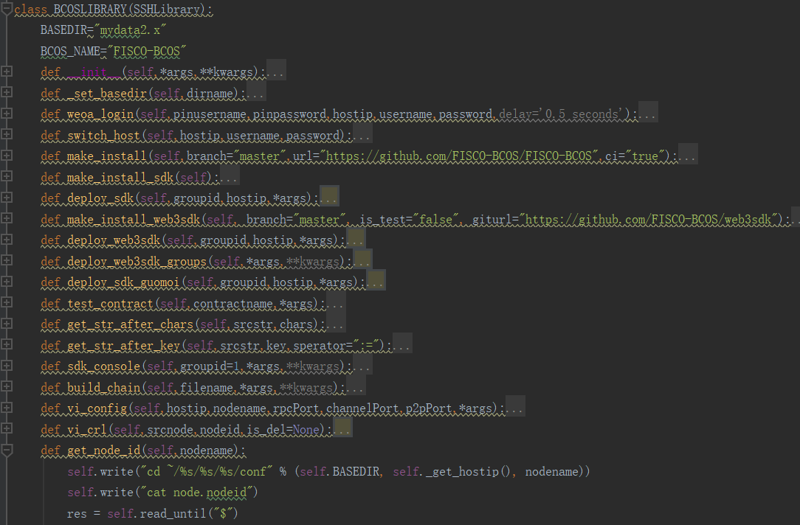
总体框架-TestLibrary

Slide 9
总体框架-TestTool
广泛的工具支持，下面列举几种最常见的工具
1. Rebot 能够用命令行拉起测试用例，能够运行用户指定用例，并生成report和log，实现测试用例的统计和日志分析
2. Libdoc 能够依据python的doc生成关键字的帮助说明
3. RIDE 用例编辑器，用户可用通过其进行用例开发
4.Jenkins plugin jekins能够运行测试用例，并生成对应的测试包括和日志，实现CI
更多详情，请访问https://robotframework.org/ htps://robotframework.org/

Slide 10
FISCO BCOS 自动化实现及常用关键字
02

Slide 11
FISCO BCOS自动化总体介绍
基于2.0对外文档，自动化封装了BCOSLIBRARY（SSHLibrary）和RPCLIBRARY（Requests）实现了ssh协议和http协议同区块链平台进行交互
BCOSLIBRARY库可以通过ssh 协议登录区块链平台，然后读写缓冲区数据；实现了将拉取git代码、编译、搭链、修改配置文件、重启进程、部署合约、调用控制台等操作设计成一个个关键字，测试人员调用关键字就可以搭链和设计执行用例
RRCLIBRARY库主要实现构造json报文、往区块链平台发送rpc消息，然后解析对应response（依据key取值、多组数据比较）的过程。

Slide 12
主要API介绍-1
名称 | 功能 | 说明
Open connection | 建立一个ssh会话 | | `Open Connection` | my.server.com | alias=myserver |
weoa_login | 通过堡垒机跳转登录linux | |`Weoa login`| ${pinname} | 888999${pinpasswd} |${hostip} |${username} |${passwd}|
write | 往ssh会话发送命令 | |`write`|ls -al|
read_result | 读取ssh会话内容，可以设定读取结束标志和读取超时时间 | |`read result`|$|60|
make_install | 从github拉取代码、编译（可选），默认采用二进制文件 | `make install` | release-2.0.1 |#拉取指定分支代码|
build_chain | 调用小白的build_chain.sh脚本搭链 | |`build chain`|iplist|-e ../build/bin/fisco-bcos|-T|-i|#指定文件名搭链|
vi_config | 修改config.ini配置文件，可以完成按指定的ip和端口进行搭链 | |`vi config`|node_10.107.105.134_0|8526|8527|8528|10.107.105.134:8528|10.107.105.134:8529|
make_install_sdk | 编译下载 sdk console | |`make_install_sdk`|
make_install_web3sdk | 编译下载web3sdk | |`make_install_web3sdk`|sdk 2.0|#build sdk 2.0|

Slide 13
主要API介绍-2
名称 | 功能 | 说明
deploy_sdk | 连接控制台 | |deploy sdk|1|10.107.105.134|8306|8307|
copy_nodes_sdk | 从目标机器拷贝区块链节点和SDK Console 到本机 | |`copy nodes sdk`|10.107.105.134|xsl|Aa123|#从10.107.105.134 拷贝节点信息和SDK信息|
start_nodes | 依据节点名称开启进程 | |`start nodes`|node0|node1|#启动对应两个节点|
stop_nodes | 依据节点名停止进程 | |`stop nodes`|node0|node1|#启动对应两个节点|
check_log | 检查日志信息中是否包含给定的信息 | |`check log`|node_0|tail -f |g:1| +++ |timeout=20|
to_ordered_dict | 生成post需要的json报文 | |${dict}| `to_ordered_dict`| ${jsonrpc}|${method1} |${params}| ${id}|
send_request | 发送http请求并获取返回信息 | |${response}|`send request`|post|10.107.105.134:8526|@{json}|
get_response_result | 按key的方式获取http返回信息中的value值 | |${result}|`get response result`|${response}|result|
sdk_console | 进入控制台并获取输出 | |${hash}|`sdk console`|1|d|OK|#向组1部署ok合约|

Slide 14
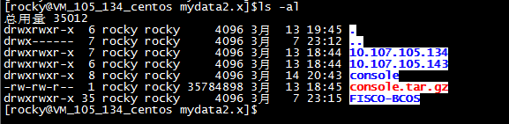

搭建链路过程
自动化搭链，设计安装路径为~/mydata2.x/，每个节点都是如此，采用的是按用户来区分不同同学搭建的区块链
下图为自动化搭建的链路（图一：源码编译节点，图二：拷贝节点），区块链节点、console都规划到同一级目录下面，所有节点和控制台的路径都是对等的

Slide 15
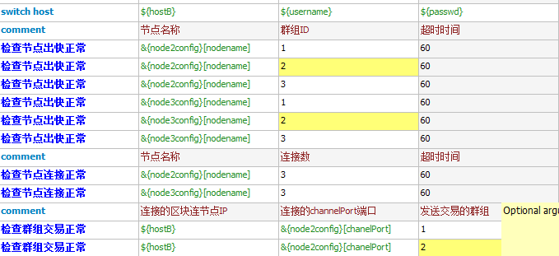
区块链主要检查点
一条链路搭建好后会从以下几个点去检查区块链是否正常
1.打包是否正常
2.连接数是否正确
3.发送交易前，rpc查询到的各快高是否相等，发送交易后快高是否相等，同时快高是否有增加

Slide 16
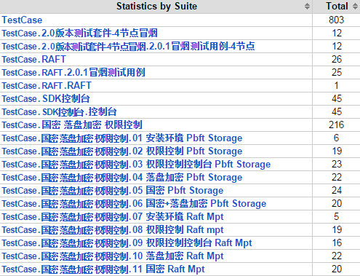
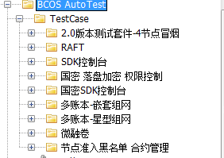
已经实现的功能
区块链底层平台各模块实现了自动化用例全覆盖，微融卷也实现了全自动化，现在总共有用例803
基本上实现了一键式自动化，用户输入Token（堡垒机）后，拉起脚本，用例执行完成，邮件发送测试报告

Slide 17
RF自动化环境搭建
03

Slide 18
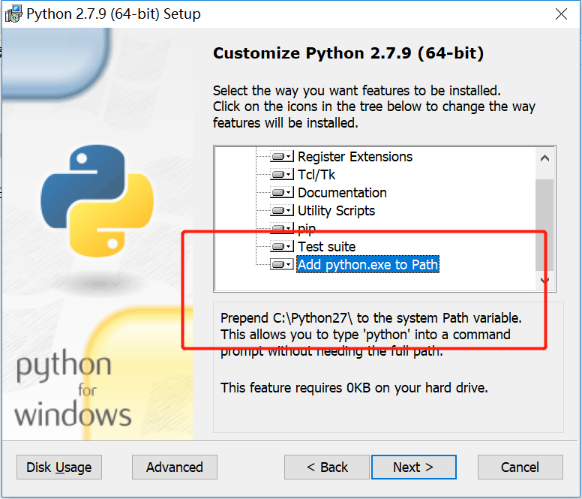
RF自动化环境搭建
1.安装python 2.7.9，采用默认安装即可，需要注意的是若不想手动配置环境变量，选择安装特性时需要如右图中勾选标红部分
2.安装wxpython
3.用tar包中lib和scripts替换python
安装目录下对应的目录，默认路径C:\Python27
4.右键选择”创建桌面快捷方式“，
在弹出的文本框输入
C:\Python27\pythonw.exe -c “from robotide import main;main()”，为RF工具创建快捷方式，然后双击就可以启动了
Tips：需要安装的软件，都在tar包中，有问题可以联系rockyxia

Slide 19
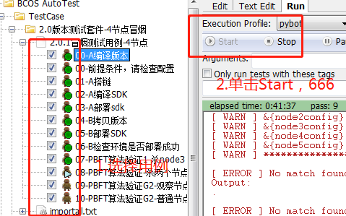
加载运行测试用例
1.打开RF工具后，在菜单栏选择
”File>>Open Directory”,然后在文件选择框中选择需要加载的用例，例如C:\Python27\Lib\site-packages\BCOS_AutoTest\TestCase\
2.勾选需要执行的用例，在登录关键字输入修改token后，单击run，用例就开始执行了。

Slide 20
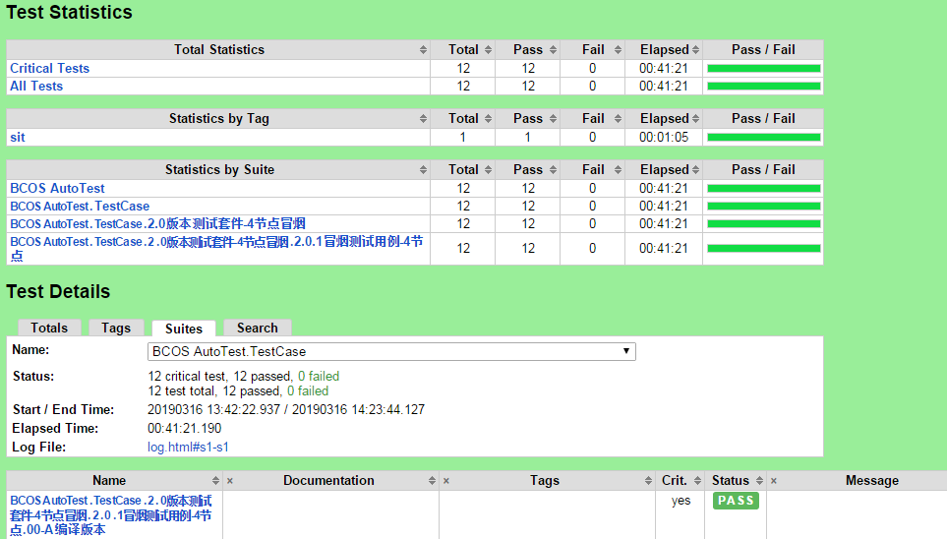
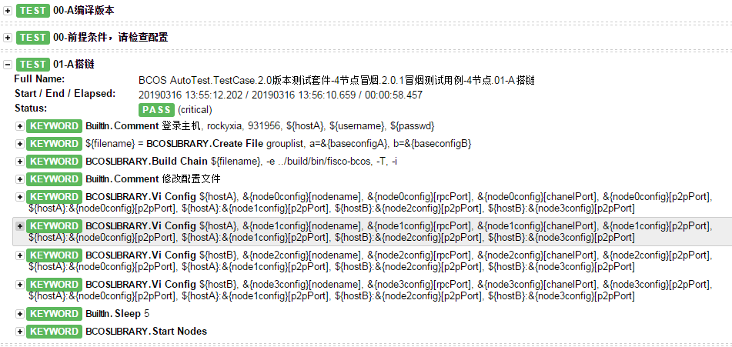
查看测试结果
测试结果输出有Report.html（统计测试结果）log.html（运行log）
Output.xml（记录测试结果）

Slide 21
RF使用经验技巧
04

Slide 22
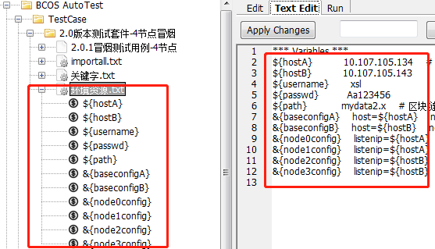
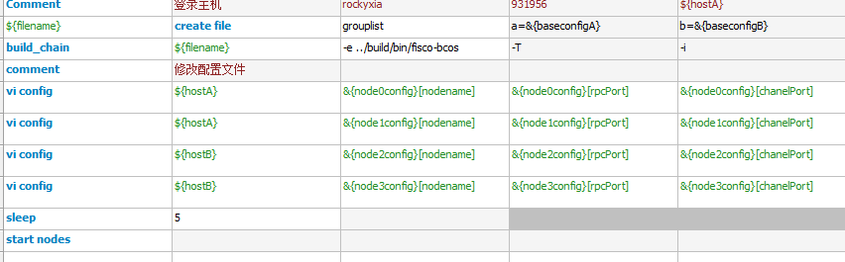
用变量写用例
RF工具可以定义全局变量（资源文件），测试用例中传递的参数，尽量使用全局变量，这样写作用例方便维护和移植，系统支持定义变量、列表和数据字典三种类型全局变量
左图显示搭链中用的环境资源；右侧写作用例完全引用变量，无需传实际值

Slide 23
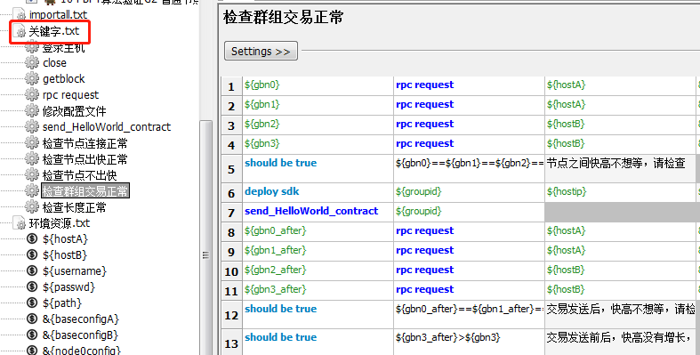
封装高级关键字
为了简化用例设计，使用例可读性增强，同时为了维护方便（定义的地方改变，引用的地方也会改变）建议使用高级关键字
定义高级关键字时，先在目录级新建一个Resource文件，然后输入高级关键字名称、输入参数、输出参数即可

Slide 24
用例设计规范
尽量使案例易于理解
用例名称、用例描述写完整
用例检查项需要设置合理
用例内容中需要描述清楚用例设计的场景、用例关键步骤的逻辑，文字需要简洁明了

Slide 25
自动化中的不足及安排
05

Slide 26
需要输入Token
每次执行用例时，需要手工输入Token，不能做到CI
解决方案：
1.需要在行内测试环境部署一台winserver的机器，然后测试人员在该设备上写着用例执行用例，解决Token问题

Slide 27
不支持扩容
需要开发提供扩容脚本，暂时手工执行对应用例

Slide 28
谢谢 Thanks

